Slide 1
Μάθημα 1: Χρήσεις των υπολογιστών
Τι θα κάνουμε στο μάθημα αυτό;
Θα καταγράψουμε μερικές απλές και ενδιαφέρουσες χρήσεις των ηλεκτρονικών υπολογιστών.
Θα προσδιορίσουμε δραστηριότητες της καθημερινής μας ζωής που υποστηρίζονται από υπολογιστές.
Θα μάθουμε να ξεχωρίζουμε πότε μπορεί να χρησιμοποιηθεί ένας υπολογιστής και πότε όχι.

Slide 2
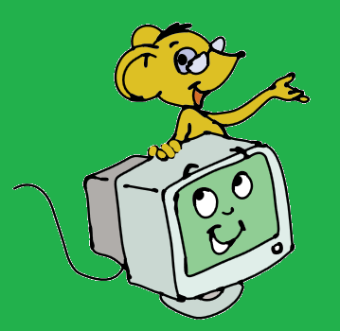
Ο υπολογιστής είναι μια πολύ χρήσιμη μηχανή!
Ο υπολογιστής μπορεί να χρησιμοποιηθεί για πολλές απλές εργασίες όπως:
να παίξουμε παιχνίδια,
να ακούσουμε μουσική,
να δούμε ταινίες και κινούμενα σχέδια,
να σχεδιάσουμε εικόνες και να τις ζωγραφίσουμε,
να γράψουμε κείμενα,
να προσθέσουμε αριθμούς.

Slide 3
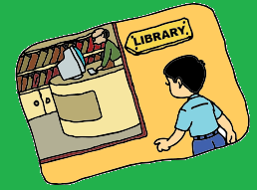
Παράδειγμα χρήσης του υπολογιστή σε μια δανειστική βιβλιοθήκη.
Μια δανειστική βιβλιοθήκη διαθέτει πάρα πολλά βιβλία τα οποία μπορούμε να δανειστούμε για να τα διαβάσουμε.
Το να ψάξουμε να βρούμε το βιβλίο που θέλουμε να δανειστούμε μπορεί να πάρει πολύ χρόνο! Έτσι, η βιβλιοθήκη χρησιμοποιεί έναν υπολογιστή που έχει αποθηκευμένη μια λίστα με το όνομα κάθε βιβλίου και τη θέση στην οποία βρίσκεται.
Όταν θέλουμε να δανειστούμε ένα βιβλίο, ο βιβλιοθηκάριος ελέγχει στον υπολογιστή αν το συγκεκριμένο βιβλίο είναι διαθέσιμο. Εάν είναι, μας λέει σε ποιο ακριβώς σημείο θα το βρούμε. Επίσης καταγράφει στον υπολογιστή το όνομά μας καθώς και το πότε θα επιστρέψουμε το βιβλίο.

Slide 4
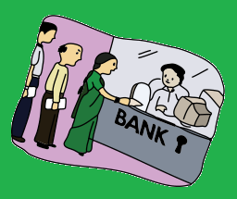
Παράδειγμα χρήσης του υπολογιστή σε μια τράπεζα.
Στις τράπεζες αποθηκεύουμε τα χρήματά μας με ασφάλεια.
Μια τράπεζα χρησιμοποιεί έναν υπολογιστή για να αποθηκεύει σε αυτόν μια λίστα με τους πελάτες της και τους λογαριασμούς τους.
Όταν χρειαζόμαστε χρήματα για να αγοράσουμε κάτι, πηγαίνουμε στην τράπεζα για να πάρουμε χρήματα από τον λογαριασμό μας. Ο υπάλληλος, αφού ελέγξει στον υπολογιστή αν ο λογαριασμός μας περιέχει αρκετά χρήματα, μας δίνει το χρηματικό ποσό που ζητάμε.

Slide 5
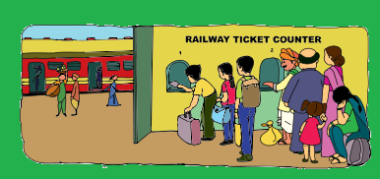
Παράδειγμα χρήσης του υπολογιστή σε έναν σιδηροδρομικό σταθμό.
Στους σιδηροδρομικούς σταθμούς χρησιμοποιούνται υπολογιστές για την έκδοση των εισιτηρίων. Επίσης χρησιμοποιούνται για να αποθηκεύουν τα δρομολόγια των τρένων.
Όταν πηγαίνουμε σ’ έναν σταθμό για να κλείσουμε ένα εισιτήριο, ο υπάλληλος χρησιμοποιεί τον υπολογιστή για να δει αν στο συγκεκριμένο δρομολόγιο με το οποίο θέλουμε να ταξιδέψουμε υπάρχουν διαθέσιμες θέσεις. Εάν υπάρχουν παίρνει τα χρήματα και μας εκδίδει το εισιτήριο.

Slide 6
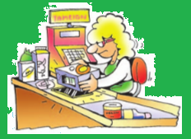
Παράδειγμα χρήσης του υπολογιστή σε ένα super market.
Στa ταμεία των super market είναι ενσωματωμένος ένας υπολογιστής.
Η ταμίας περνάει από το ειδικό μηχάνημα ανάγνωσης (σαρωτή) τα προϊόντα που αγοράσαμε και ο υπολογιστής υπολογίζει το ποσό που θα πληρώσουμε ενώ ταυτόχρονα μπορεί να ενημερώνει τον καταστηματάρχη για το πόσα προϊόντα πουλήθηκαν.

Slide 7
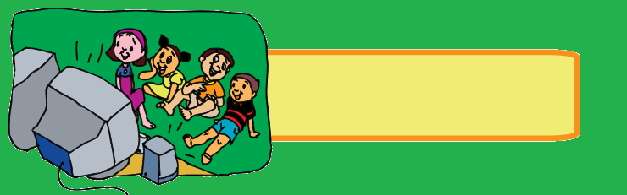
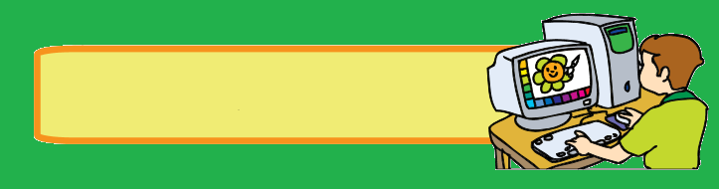
Τι μπορούν να κάνουν τα παιδιά με τους υπολογιστές;
Να παρακολουθήσουν κινούμενα σχέδια και ταινίες.
Να ζωγραφίσουν μια εικόνα.

Slide 8
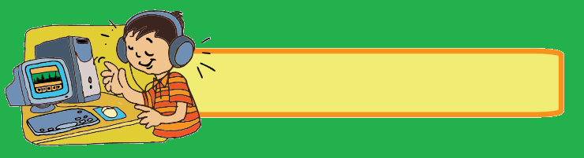
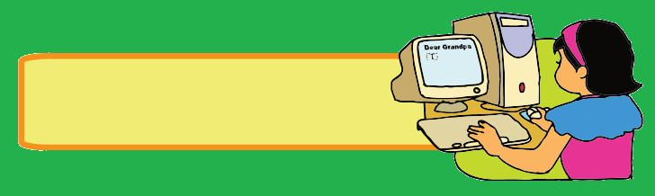
Τι μπορούν να κάνουν τα παιδιά με τους υπολογιστές;
Να ακούσουν μουσική.
Να γράψουν ένα γράμμα στον παππού και τη γιαγιά.

Slide 9
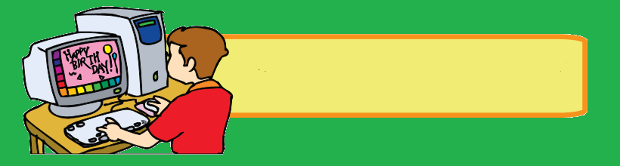
Τι μπορούν να κάνουν τα παιδιά με τους υπολογιστές;
Να φτιάξουν μια ευχητήρια κάρτα για τα γενέθλια ενός φίλου τους.

Slide 10
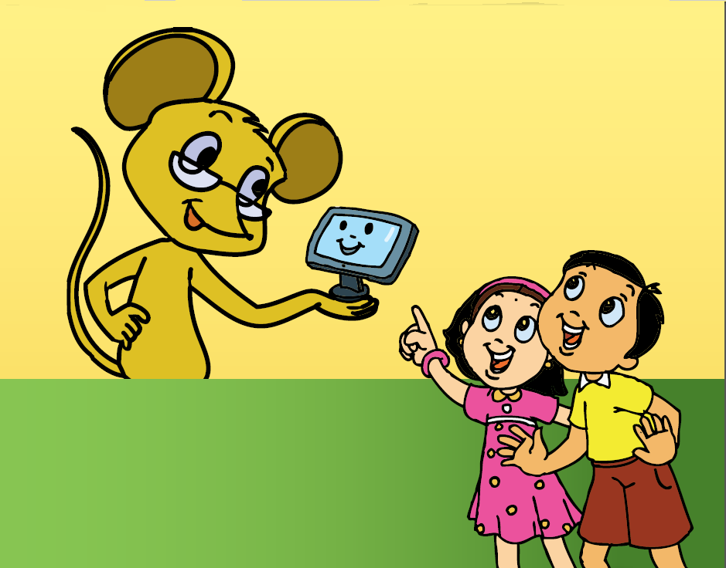
Στην καθημερινή μας ζωή χρησιμοποιούμε συσκευές όπως τηλεόραση, ραδιόφωνο, πλυντήριο, μίξερ, ηχητικό σύστημα, τηλέφωνο και πολλές άλλες. Ένας υπολογιστής μπορεί να κάνει τη δουλειά όλων αυτών των συσκευών;

Slide 11
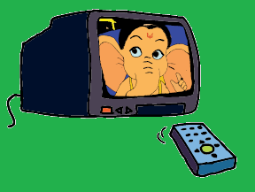
Στην τηλεόραση του σπιτιού μας βλέπουμε ταινίες. Μπορούμε να δούμε ταινίες στον υπολογιστή μας;
ΟΧΙ
ΝΑΙ

Slide 12
Συγχαρητήρια! Η σωστή απάντηση είναι ναι!
Μπορούμε στον υπολογιστή να δούμε ταινίες!

Slide 13
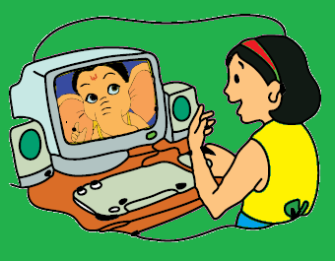

Slide 14

Χρησιμοποιούμε ένα μπλοκ ζωγραφικής και μαρκαδόρους για να ζωγραφίσουμε. Μπορούμε να ζωγραφίσουμε σ’ έναν υπολογιστή;
ΝΑΙ
ΟΧΙ

Slide 15
Συγχαρητήρια! Η σωστή απάντηση είναι ναι!
Μπορούμε στον υπολογιστή να ζωγραφίσουμε!

Slide 16
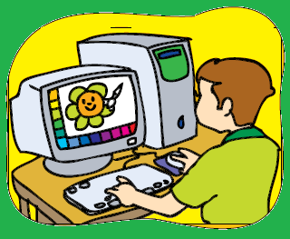

Slide 17
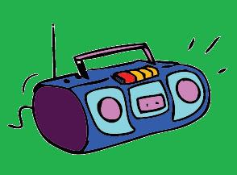
Το ηχητικό σύστημα παίζει ένα τραγούδι. Μπορούμε να παίξουμε ένα τραγούδι στον υπολογιστή;
ΝΑΙ
ΟΧΙ

Slide 18
Συγχαρητήρια! Η σωστή απάντηση είναι ναι!
Μπορούμε να παίξουμε ένα τραγούδι στον υπολογιστή.

Slide 19
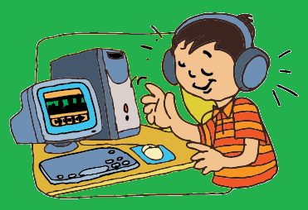

Slide 20
Ο υπολογιστής είναι πολύ έξυπνος! Μπορεί δηλαδή να κάνει οτιδήποτε;

Slide 21
Ο υπολογιστής μας βοηθάει να κάνουμε πολλά πράγματα. Αλλά υπάρχουν επίσης πολλά πράγματα που δεν μπορεί να κάνει!

Slide 22
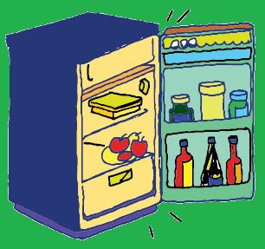
Το ψυγείο στο σπίτι μας διατηρεί τα τρόφιμα φρέσκα. Μπορεί ένας υπολογιστής να χρησιμοποιηθεί σαν ψυγείο;
ΝΑΙ
ΟΧΙ

Slide 23
Η σωστή απάντηση είναι όχι!
Ο υπολογιστής δεν μπορεί να χρησιμοποιηθεί σαν ψυγείο!

Slide 24
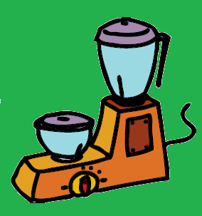
Μπορούμε να φτιάξουμε φρέσκο φρουτοχυμό με το μίξερ. Μπορεί ένας υπολογιστής να χρησιμοποιηθεί σαν μίξερ;
ΝΑΙ
ΟΧΙ

Slide 25
Η σωστή απάντηση είναι όχι!
Ο υπολογιστής δεν μπορεί να χρησιμοποιηθεί σαν μίξερ!

Slide 26
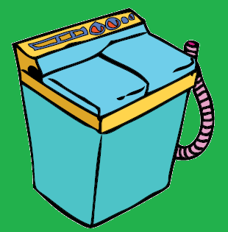
Η μαμά μας πλένει τα ρούχα στο πλυντήριο. Μπορεί ένας υπολογιστής να χρησιμοποιηθεί σαν πλυντήριο;
ΝΑΙ
ΟΧΙ

Slide 27
Η σωστή απάντηση είναι όχι!
Ο υπολογιστής δεν μπορεί να χρησιμοποιηθεί σαν πλυντήριο!

